Slide 1
엘리체CC 카트 화재발생 건 [‘17.09.14]
1.발생일시 : ’17.09.14 01:00 경
2.발생장소 : 전남 화순군 춘향면 소재 엘리체CC 카트 실
3.카트 및 배터리 장착현황
4.피해현황
1)카트 7대 완전 전소
2)화재열로 인한 카트68대 지붕 및 전면 창 녹아 내림
3)전기 분전함 화재로 인한 소손
5.감식결과
1) 9/14일 오전 9시~10시까지 감식진행 되었으나 발화지점 및 원인 등 파악 불가함.
2) 9/20일 정밀감식팀과 2차 감식 진행 예정으로 확인 됨.
6.기타사항
1)함평 엘리체CC 측으로부터 카트 20대 [야마하 18대 (LG-Li), APRO 2대 (US)] 이동,
화순엘리체 CC 처리 전 보관 중인 APRO 카트 20대 배터리 교체하여 카트 40대로 운영 진행 중임.
-.APRO카트 20대는 금일 오전 당사 L8240 공급하여 교체 완료 함.
야마하카트 | LG-Li | 세방 L-12165 | US-12VXG
75대 | 17대 | 35대 | 23대
LG-Li | 세방 L-12165 | US 12V XG
2대 | 2대 | 3대

Slide 2
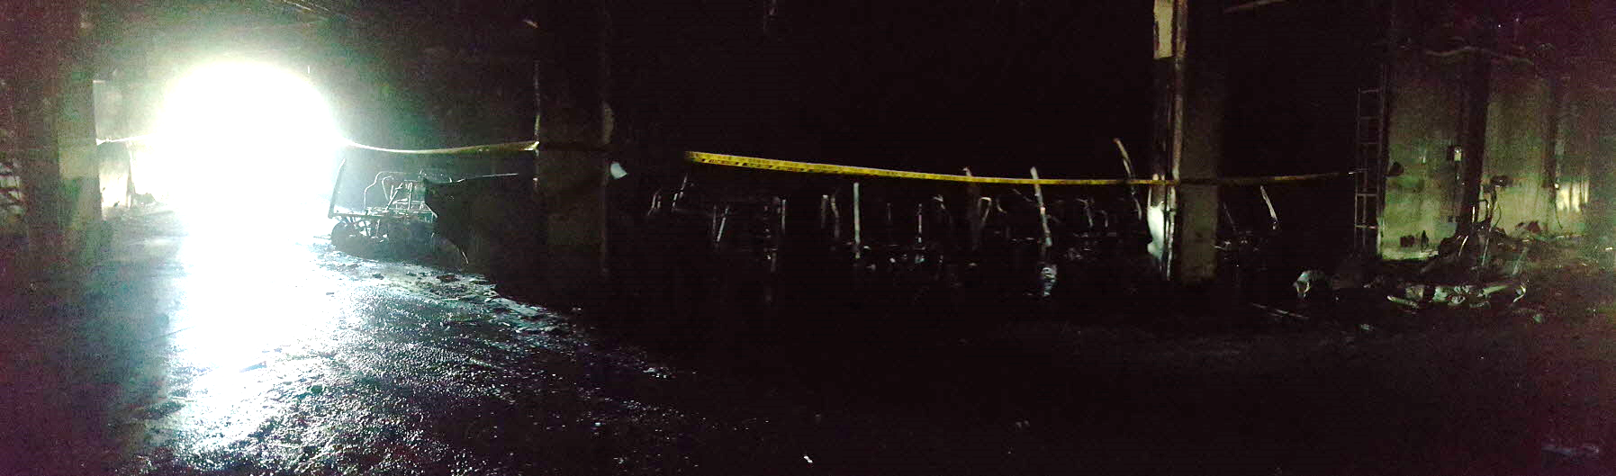
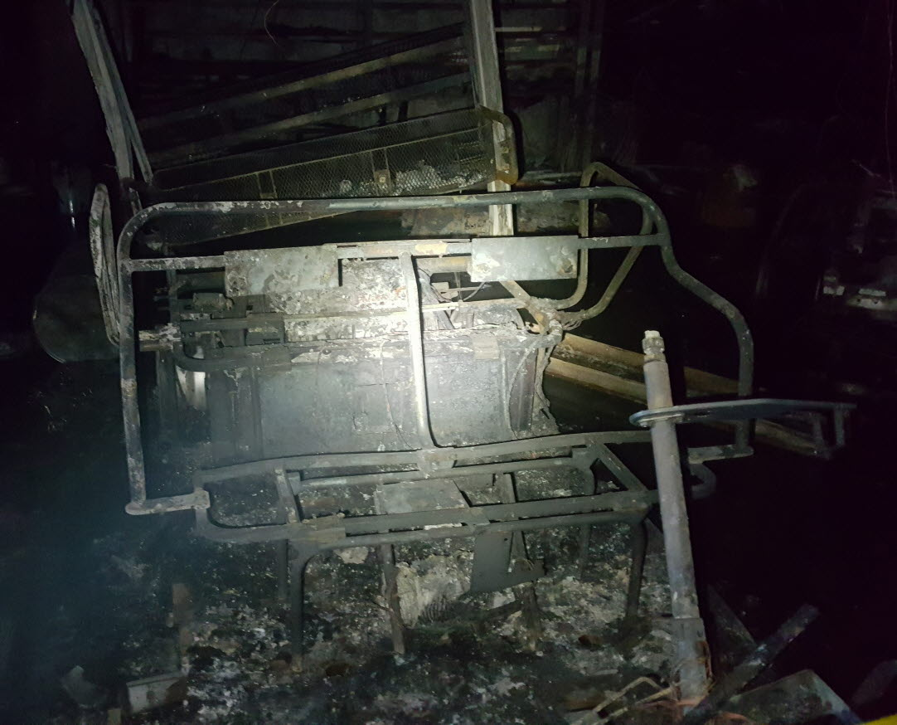
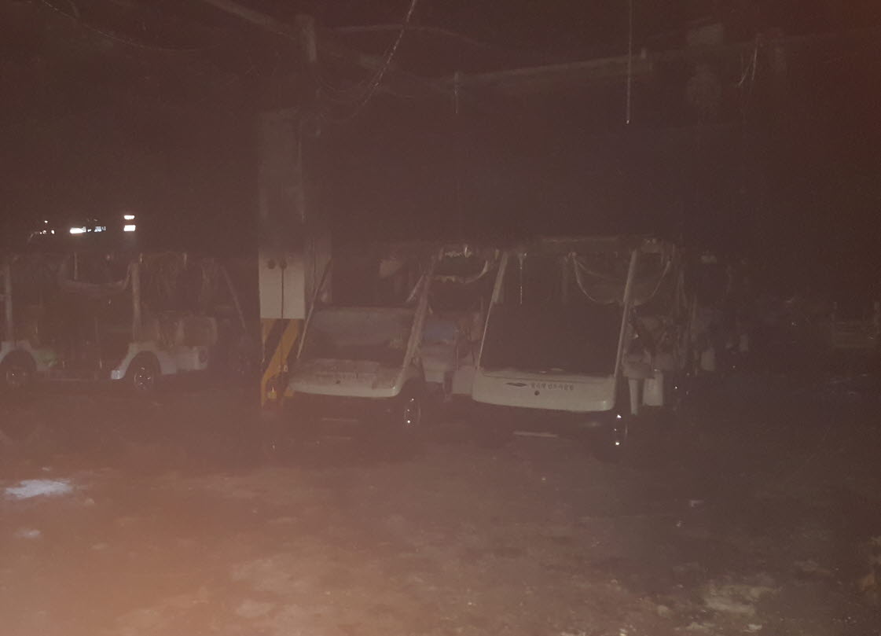
엘리체CC 카트 화재발생 건 [‘17.09.14]
출입구
LG-Li
US
US
세방
US
세방
LG-Li
7대 완전전소 [배터리 별 - LG-LI :2대, 세방:2대, US:3대]
LG – Li 배터리
68대 지붕 및 전면 창 녹아내림

